Slide 1




BIGGER
SMARTER
BETTER
PANDUAN PENGGUNAAN SIBANGKOM
ORIENTASI PPPK

Slide 2
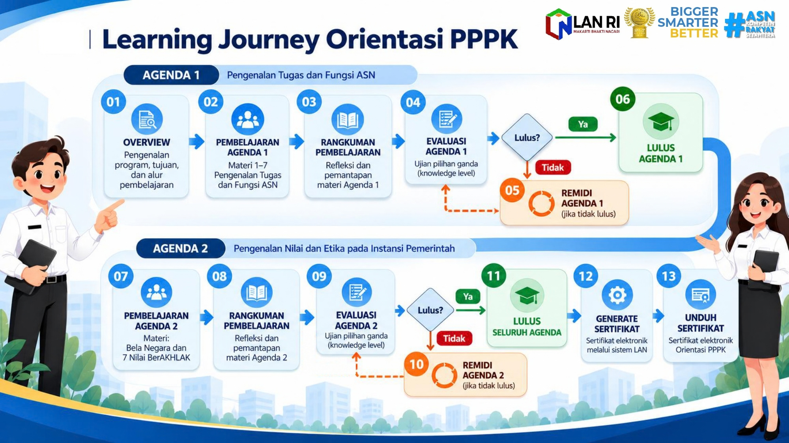
ALUR PEMBELAJARAN MANDIRI
SIBANGKOM ORIENTASI PPPK
BIGGER
SMARTER
BETTER

Slide 3

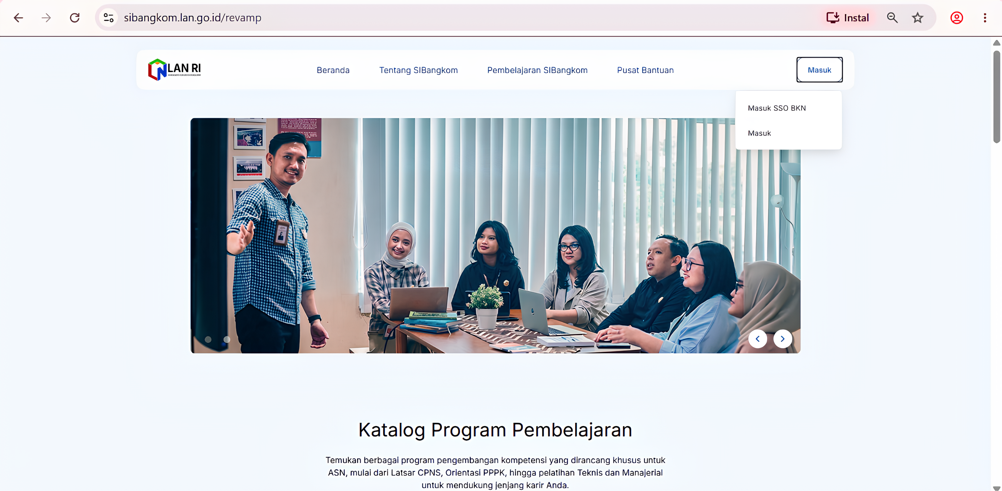
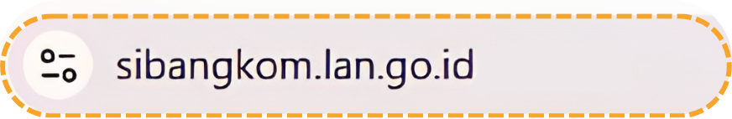
BIGGER
SMARTER
BETTER
LANDINGPAGE PROGRAM PEMBELAJARAN
LINK UTAMA SIBANGKOM
Membuka halaman utama SiBangkom dengan Link “https://sibangkom.lan.go.id”,
Sistem menampilkan program pembelajaran yang tersedia, lalu Klik “Masuk”,
Sistem menampilkan pilihan “Masuk SSO BKN” dan “Masuk”.

Slide 4


BIGGER
SMARTER
BETTER
TATA CARA LOGIN
ADA 2 CARA :
  Log in Menggunakan Akun SIASN BKN
  Log in Menggunakan Password NIK

Slide 5
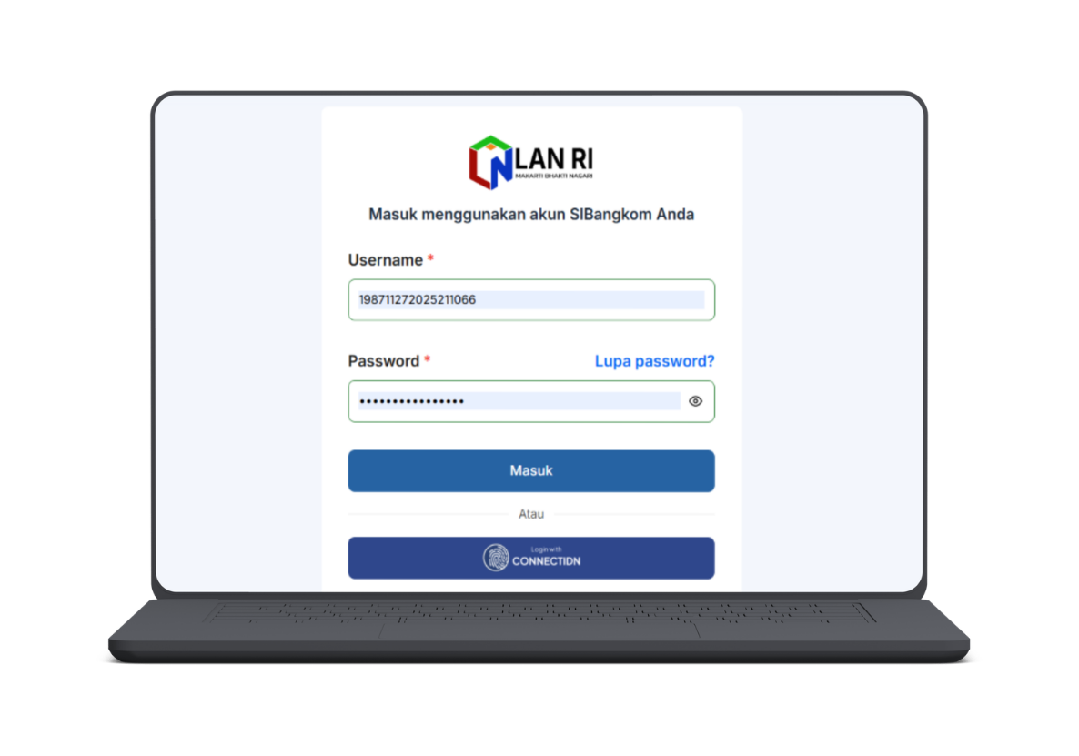
BIGGER
SMARTER
BETTER
LOG IN MENGGUNAKAN AKUN SIASN BKN
  Pilih ”Log In with CONNECTIDN”
  Lalu Pilih BKN
  Silahkan Masukan Akun SIASN Anda

Slide 6

BIGGER
SMARTER
BETTER
LOG IN MENGGUNAKAN PASSWORD NIK
  Masukkan username dengan 18 digit Nomor Induk PPPK (NIPPPK)
  Password dengan Nomor Induk Kependudukan Anda (tanpa spasi), kemudian klik tombol “Masuk”

Slide 7

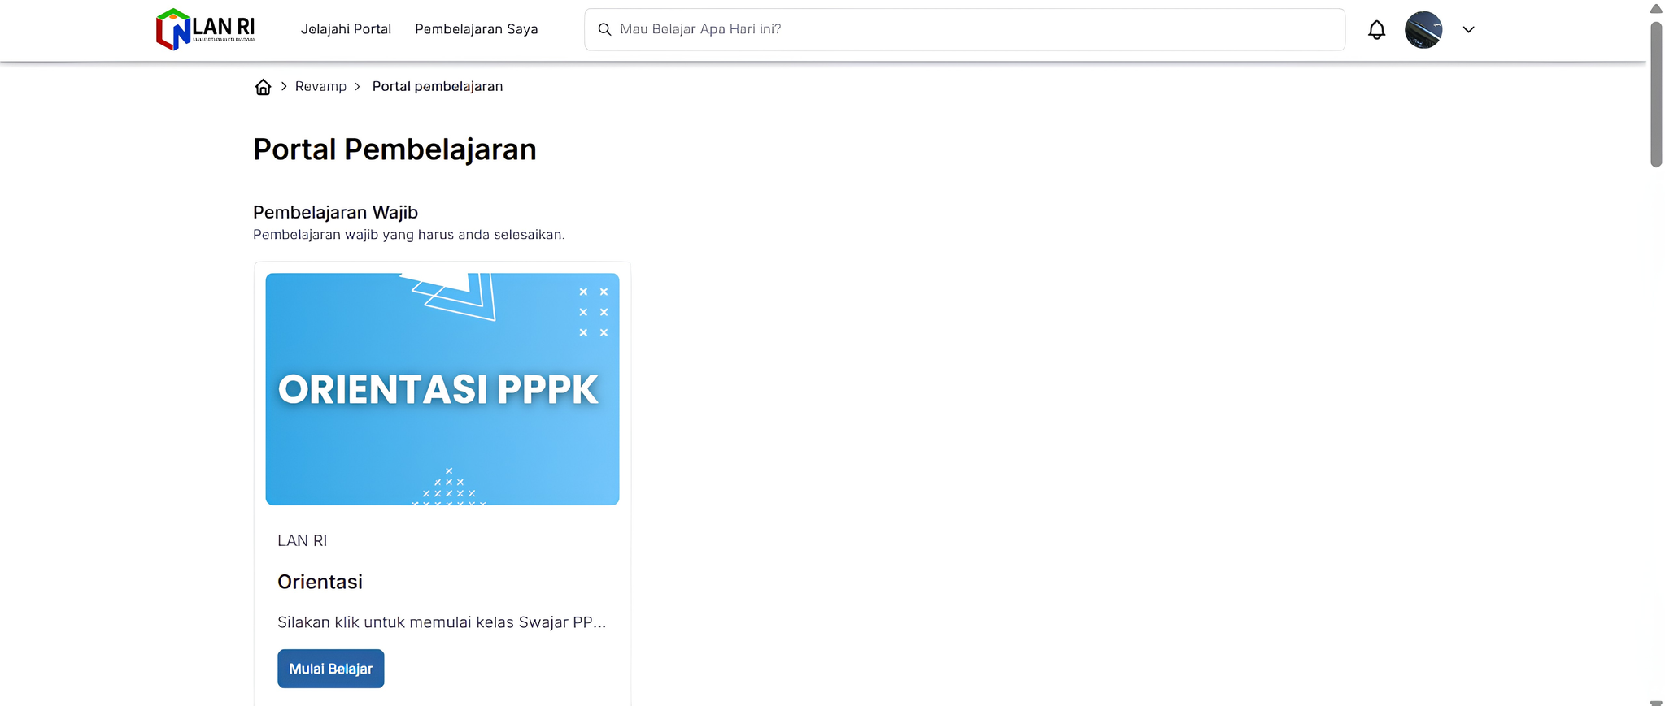
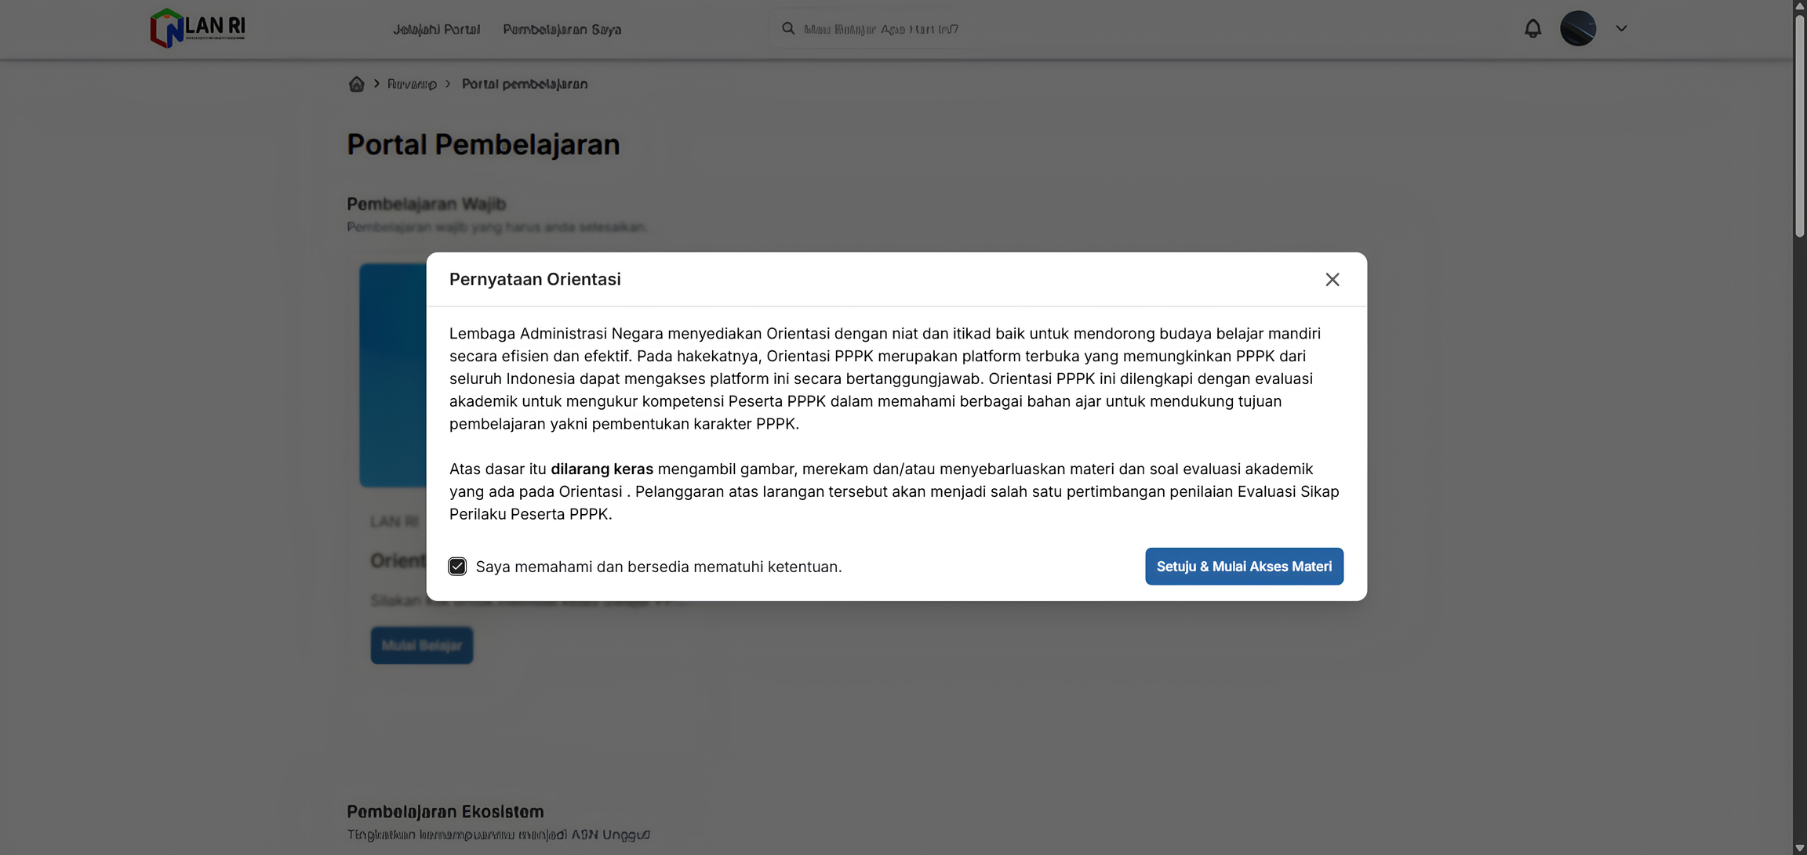
BIGGER
SMARTER
BETTER
Mengakses Pembelajaran Orientasi PPPK
Klik “Mulai Belajar” pada kartu Orientasi PPPK
Pada pernyataan Orientasi Centang checkbox dan klik “Setuju & Mulai Akses Materi”

Slide 8
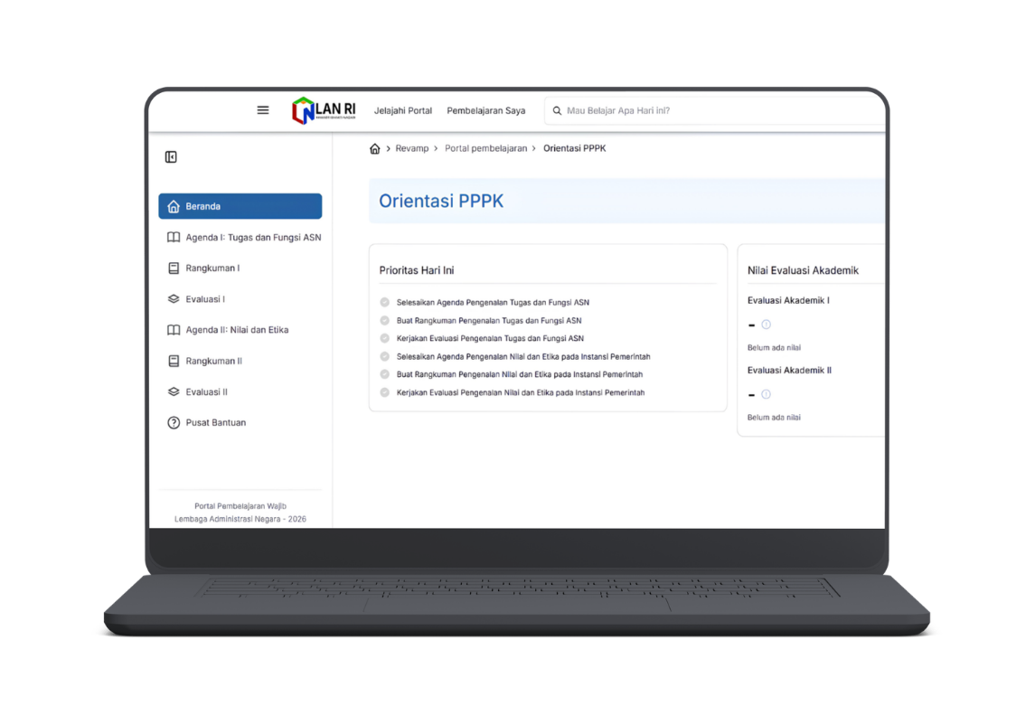
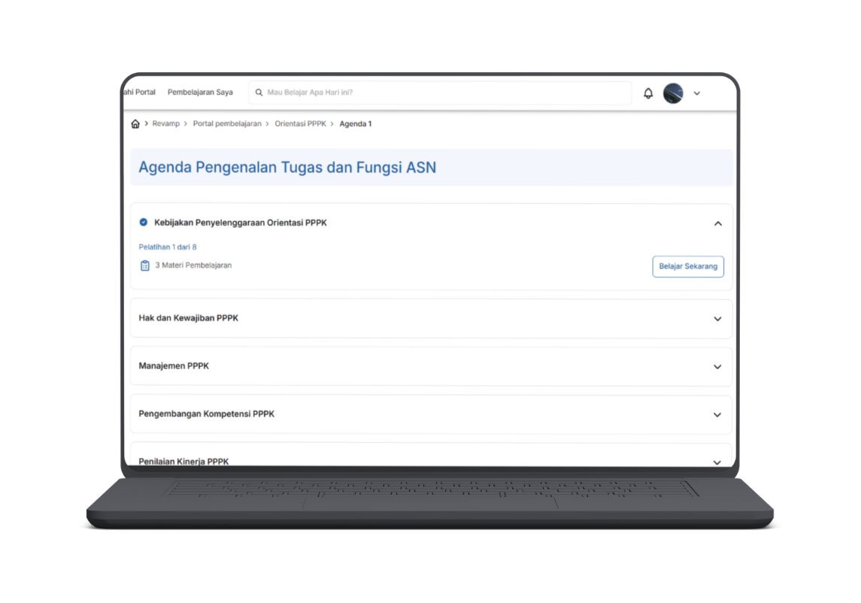
BIGGER
SMARTER
BETTER
Tampilan Beranda Orientasi PPPK
Tampilan Agenda I : Tugas dan Fungsi ASN
Klik “Agenda I : Tugas dan Fungsi ASN”
Detail materi akan ditampilkan beserta jumlah materi, klik “Belajar Sekarang”.

Slide 9

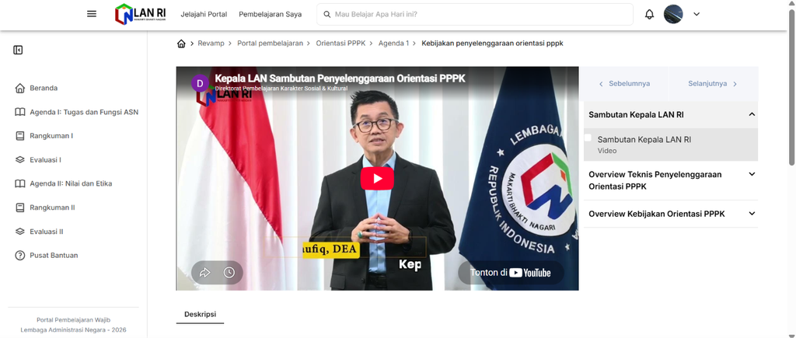
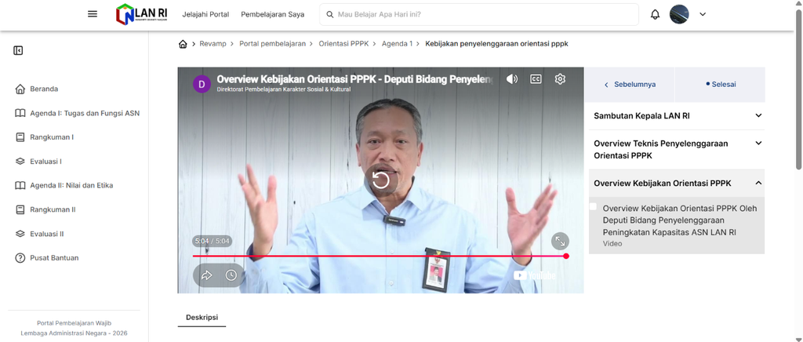


BIGGER
SMARTER
BETTER
Pemutaran Video Pembelajaran
Klik tombol “Play” pada video, untuk memutar video pembelajaran.
Putar video hingga bagian akhir, maka tombol “Selesai” akan muncul.

Slide 10

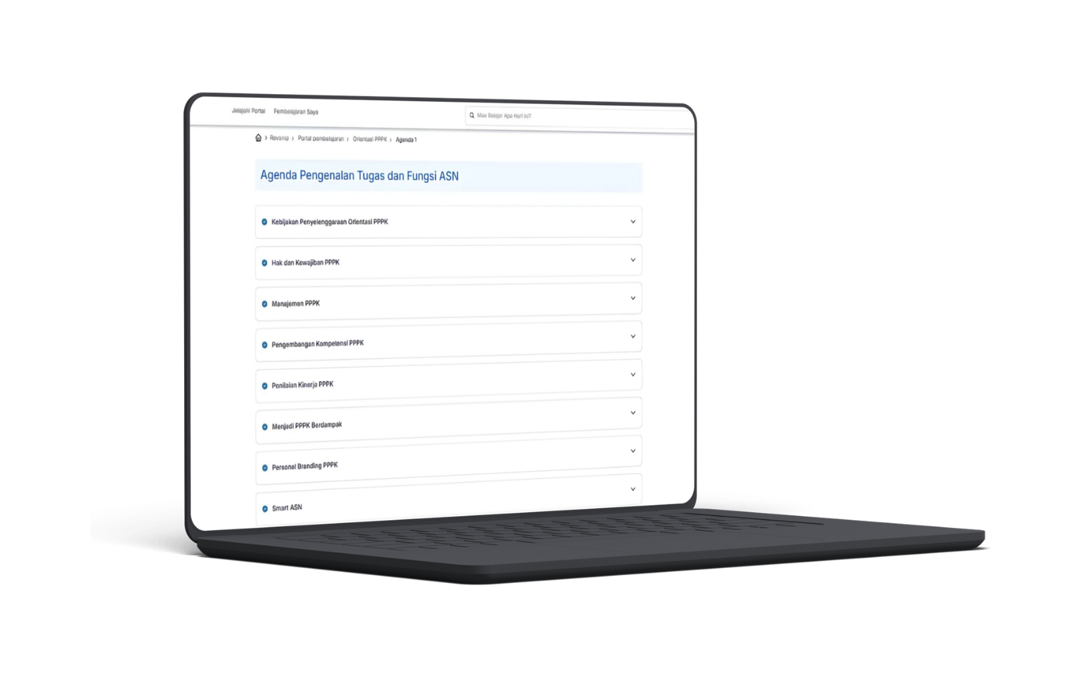
BIGGER
SMARTER
BETTER
Tampilan materi yang telah dipelajari
Bagian Ini Berfungsi untuk Menampilkan Daftar Materi Setelah Pembelajaran

Slide 11
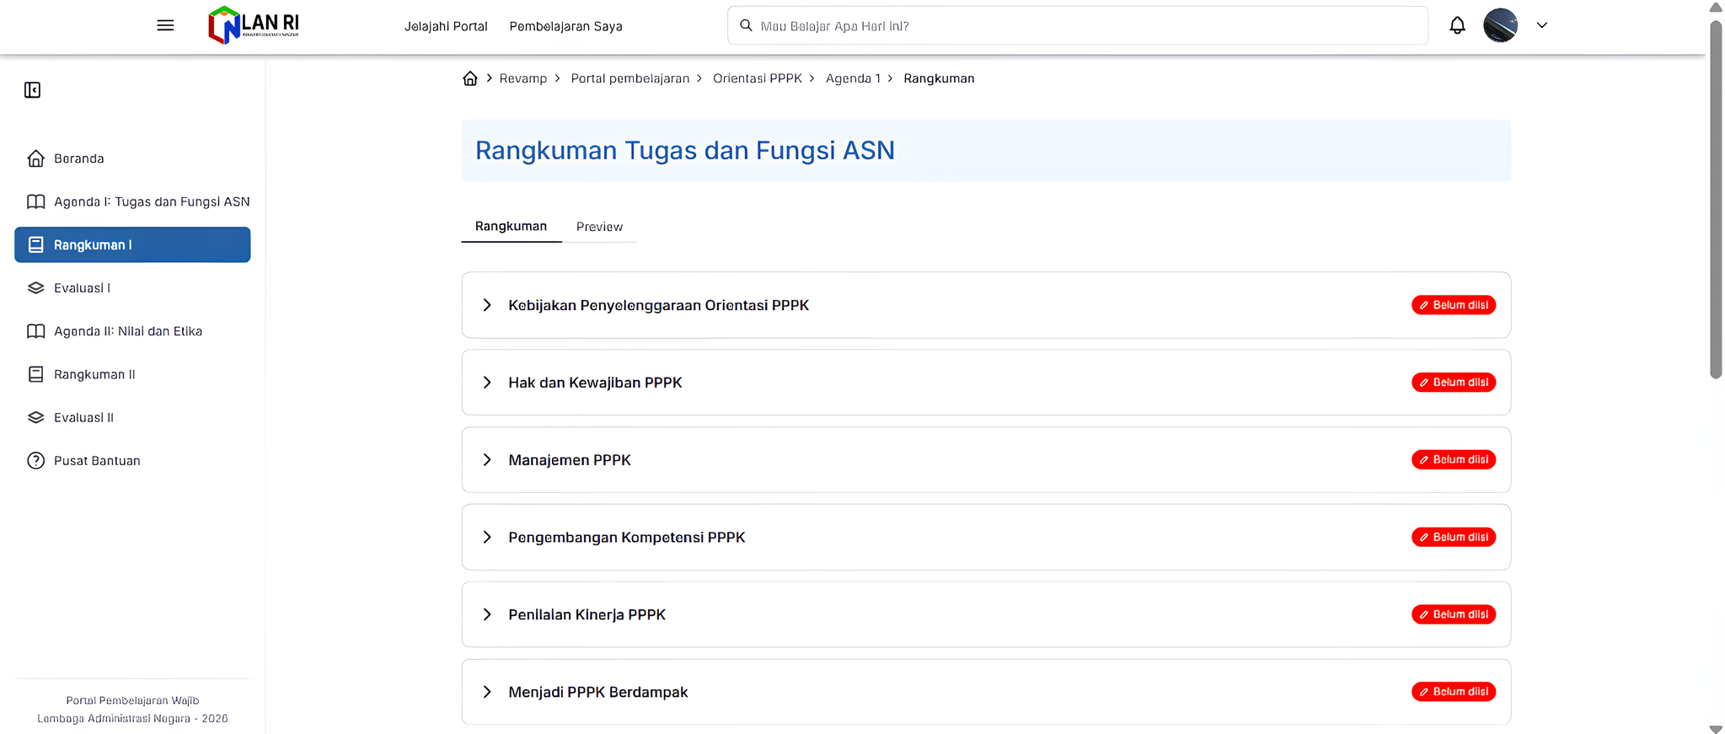
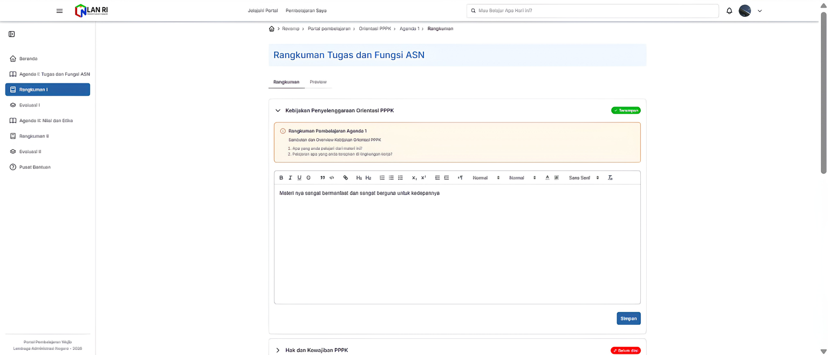
BIGGER
SMARTER
BETTER
Tampilan Mengakses Rangkuman
Untuk membuka rangkuman, Klik “Rangkuman I”.
Mengisi Form Rangkuman
1
Klik bagian “Materi” dan masukkan isi rangkuman pada Form, lalu klik “Simpan”.
2
3

Slide 12
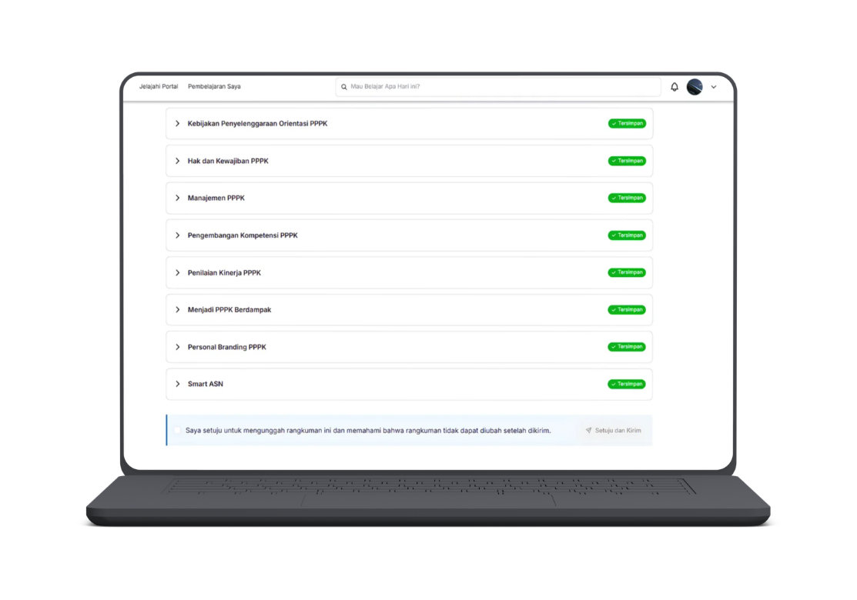

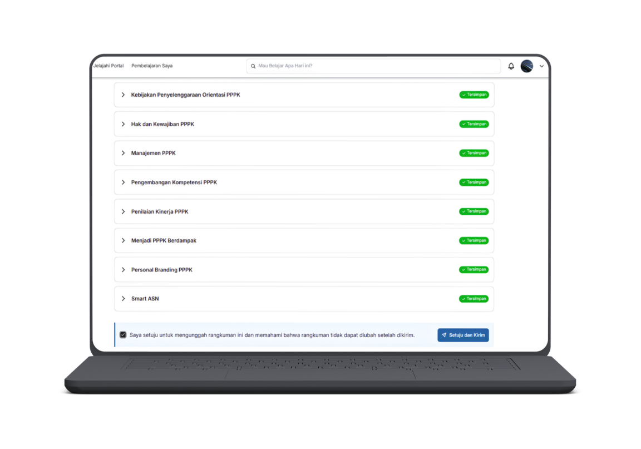
BIGGER
SMARTER
BETTER
Tampilan daftar rangkuman tersimpan
Membuka/meninjau daftar rangkuman, sistem menampilkan materi dengan status “Tersimpan”.
Konfirmasi Pengiriman Rangkuman
Tinjau seluruh rangkuman dan persetujuan pengiriman, checkbox persetujuan pengiriman ditampilkan klik tombol “Setuju” dan “Kirim” tersedia.

Slide 13

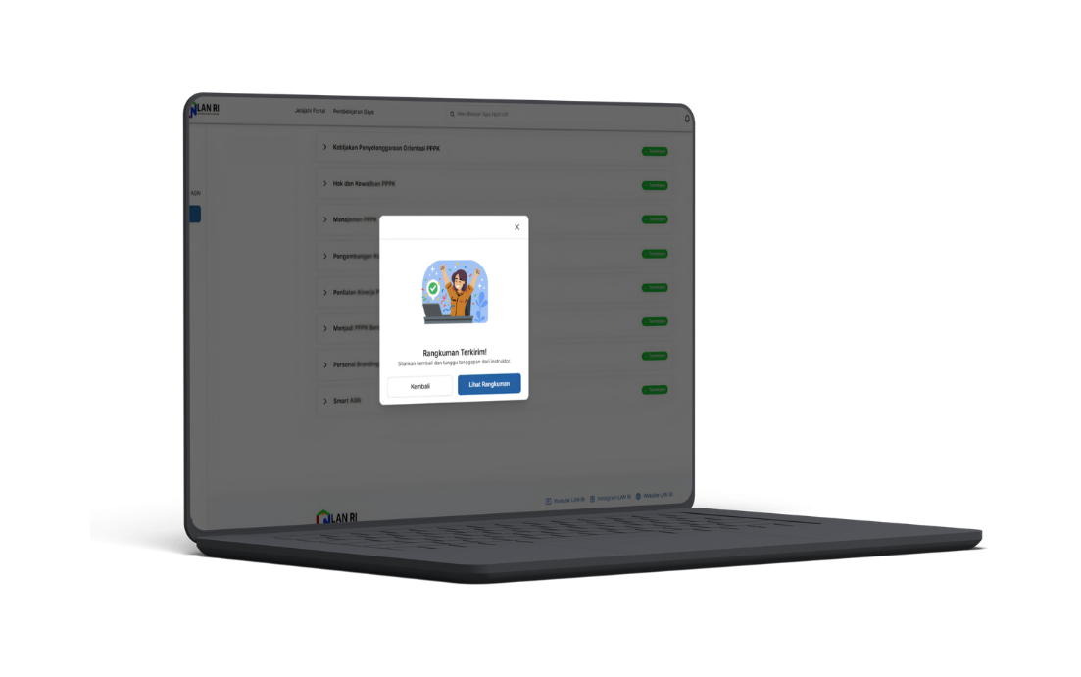
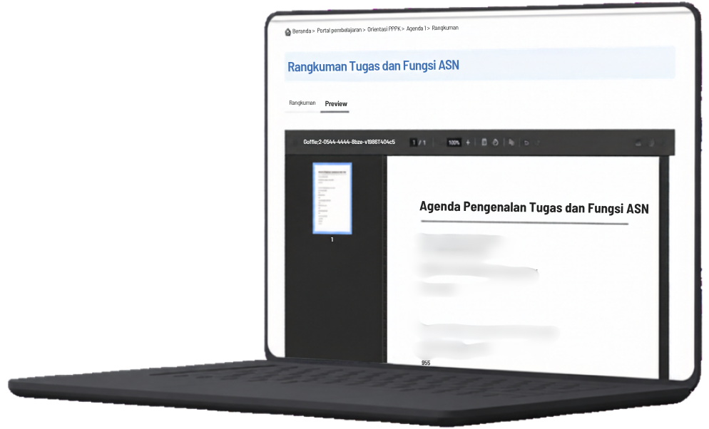
BIGGER
SMARTER
BETTER
Lihat Hasil Rangkuman yang telah dikirim
Klik “Lihat rangkuman”, sistem menampilkan preview dokumen rangkuman yang telah dikirim.
Tampilan preview dokumen Rangkuman
Berikut tampilan preview dokumen rangkuman yang telah dikirim.

Slide 14
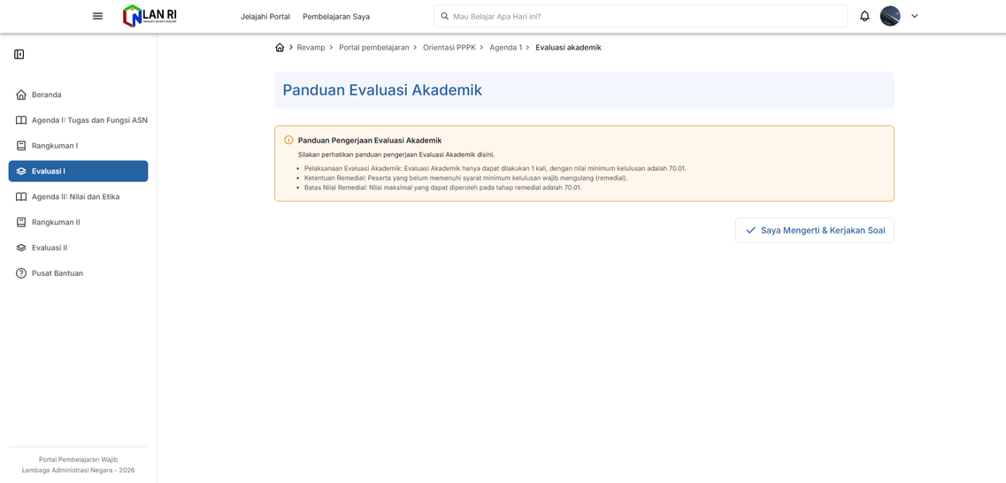
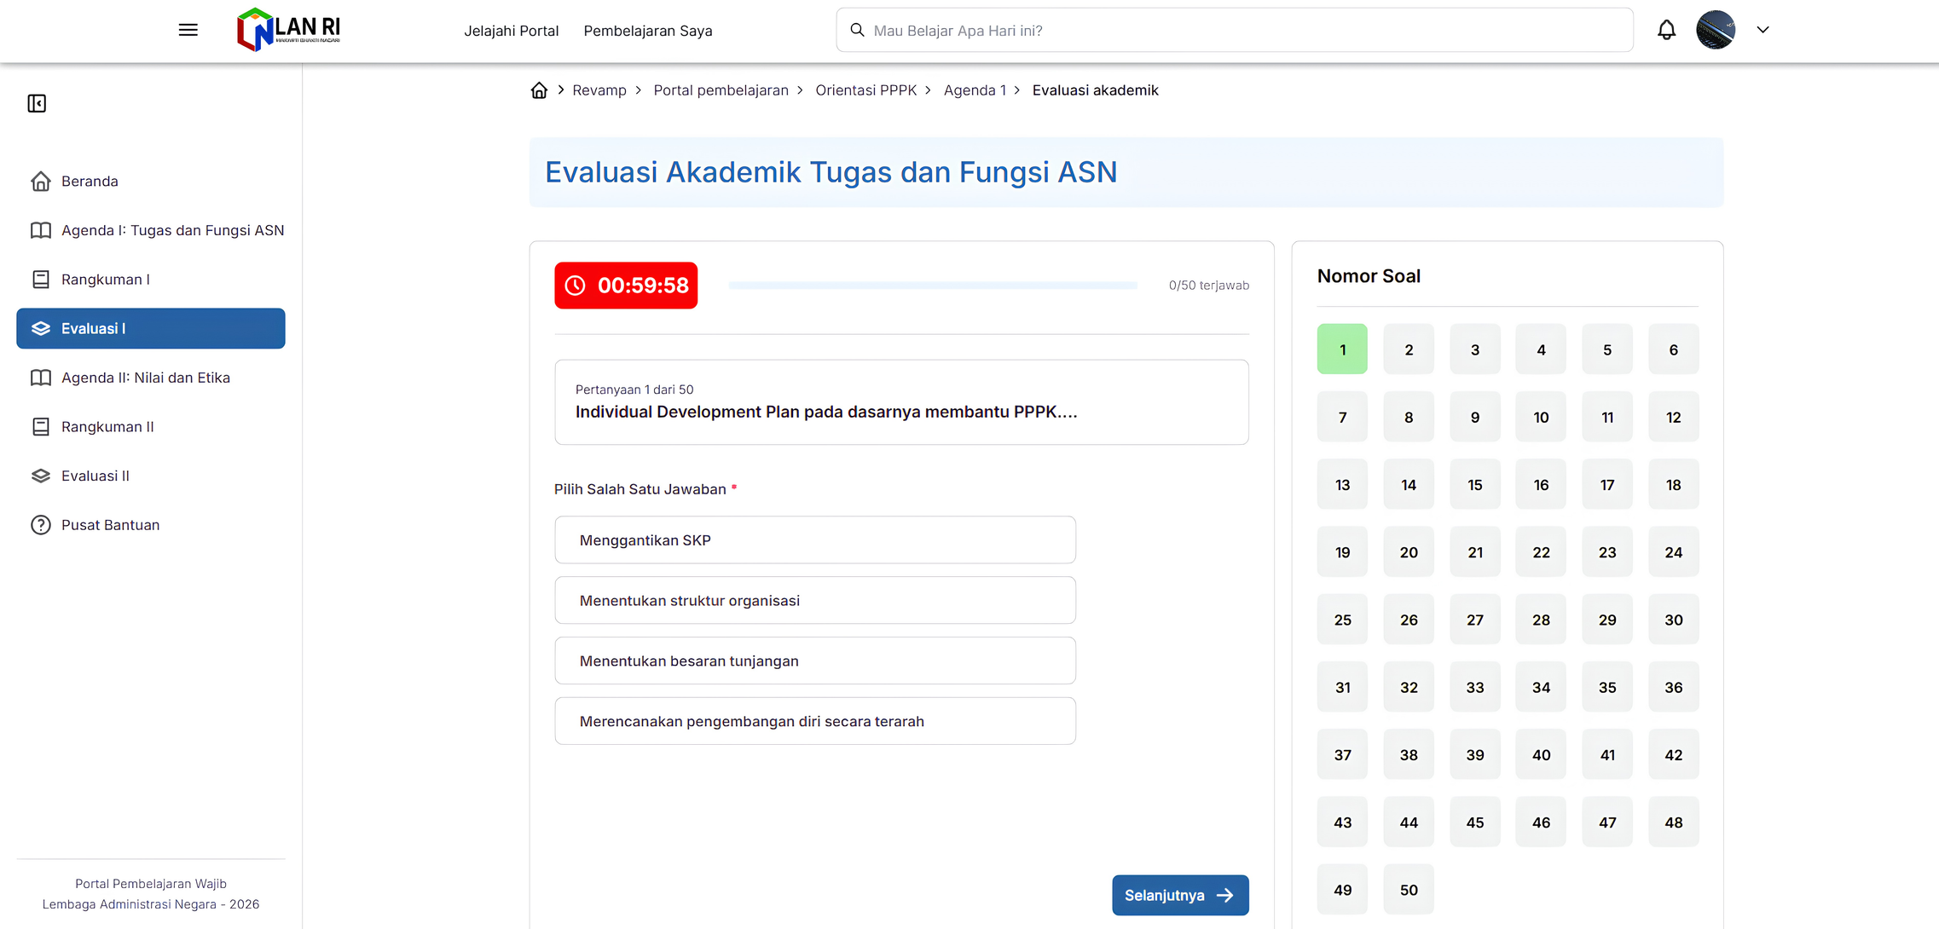
BIGGER
SMARTER
BETTER
Akses Evaluasi Akademik
klik “Kerjakan Evaluasi Akademik”, sistem menampilkan konfirmasi bahwa aktivitas evaluasi akan direkam.
Kerjakan Soal Evaluasi
Sistem menampilkan soal evaluasi, timer, pilihan jawaban, navigasi nomor soal, jawab soal lalu klik Tombol Selanjutnya

Slide 15
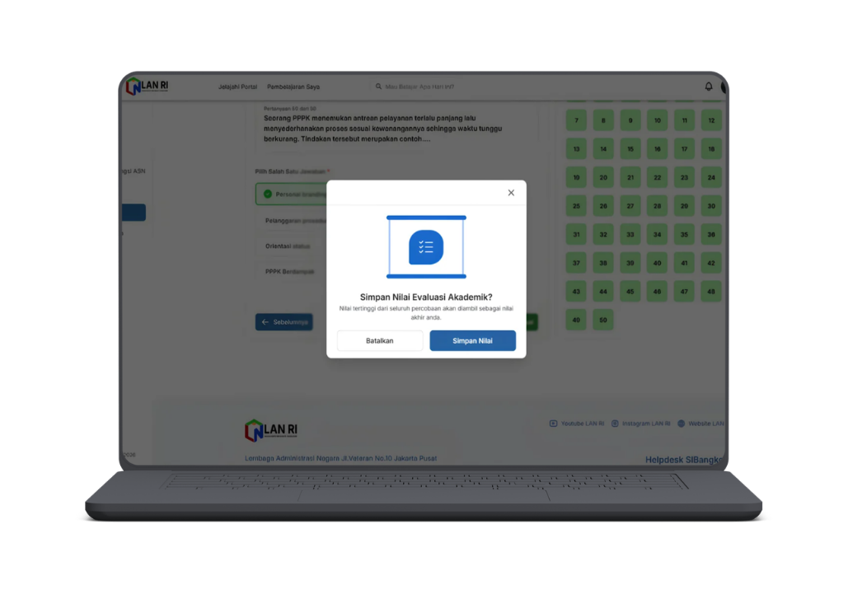
BIGGER
SMARTER
BETTER
Mengakhiri dan Menyimpan Nilai Evaluasi
  Menyelesaikan soal kemudian memilih simpan nilai lalu tombol “Simpan Nilai”.
  Sistem menyimpan hasil evaluasi dan menampilkan data evaluasi pada daftar evaluasi.

Slide 16
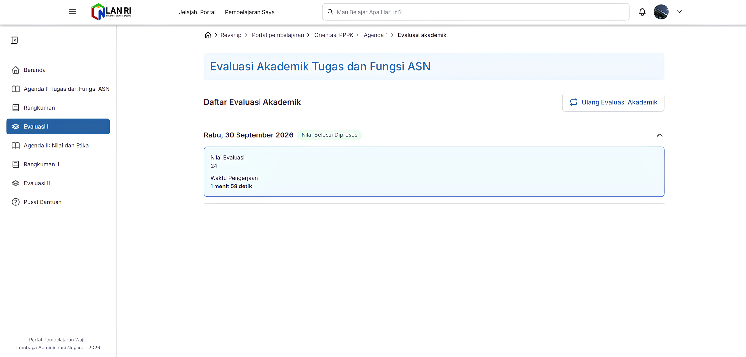
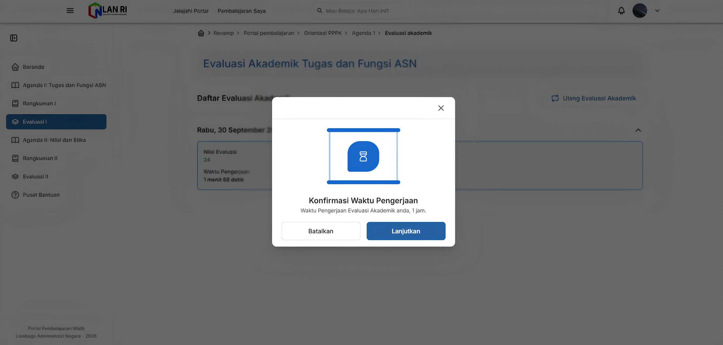
BIGGER
SMARTER
BETTER
Menyimpan Hasil Evaluasi Akademik
Sistem menyimpan hasil evaluasi dan menampilkan data evaluasi pada daftar evaluasi seperti di gambar.
Mengulang Evaluasi Akademik
Klik “Ulang Evaluasi Akademik”, Sistem menampilkan konfirmasi waktu pengerjaan sebelum evaluasi dimulai kembali lalu klik “Lajutkan”.

Slide 17
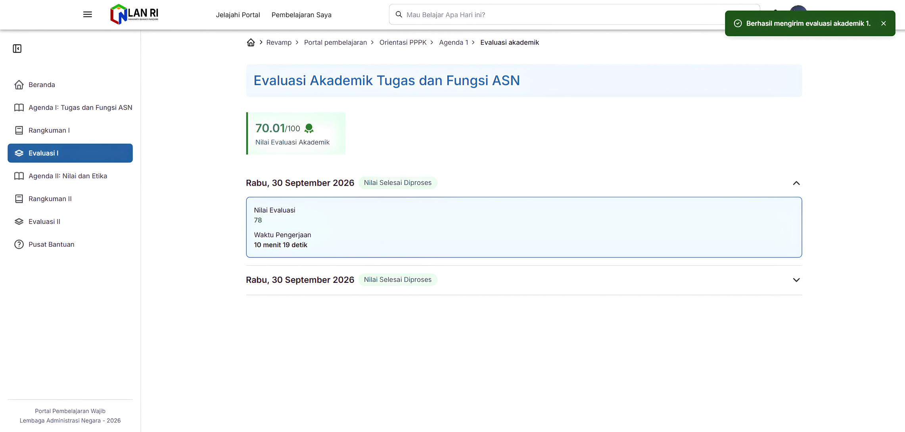
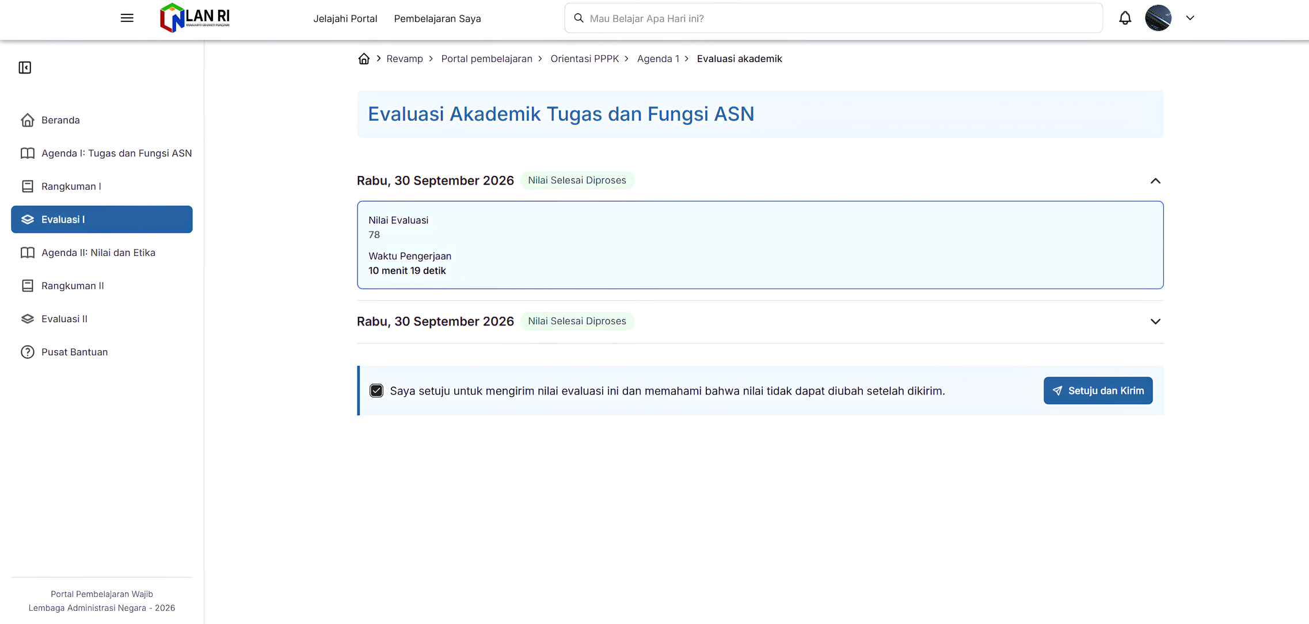
BIGGER
SMARTER
BETTER
Menampilkan Hasil Percobaan Evaluasi Terbaru
Sistem menampilkan nilai dan waktu pengerjaan pada daftar evaluasi.
Mengaktifkan Pengiriman Nilai Evaluasi
“Centang Saya setuju untuk mengirim nilai evaluasi ini”, Tombol “Setuju dan Kirim” menjadi aktif. Sistem menampilkan notifikasi bahwa evaluasi berhasil dikirim dan menampilkan nilai akhir.

Slide 18
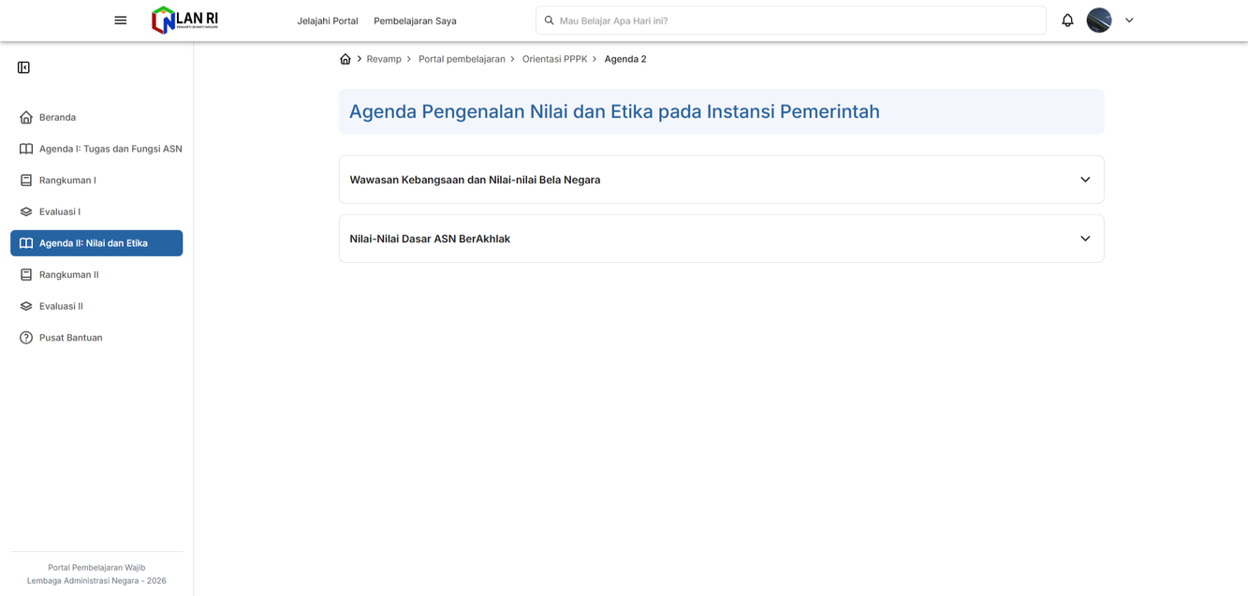
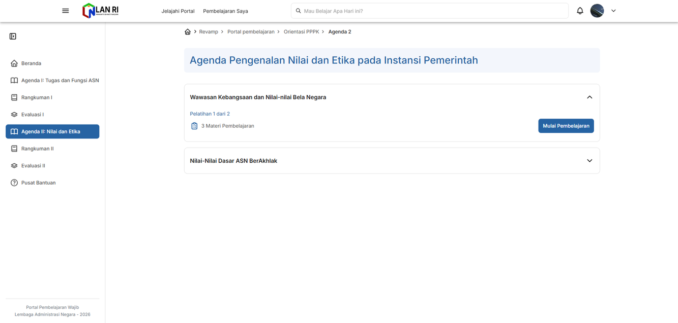
BIGGER
SMARTER
BETTER
Tampilan Daftar Materi Agenda II
Buka “Agenda II Tugas dan Fungsi ASN”, sistem menampilkan daftar materi pembelajaran Agenda II.
Detail materi ditampilkan beserta jumlah materi dan tombol “Mulai Pembelajaran”.

Slide 19
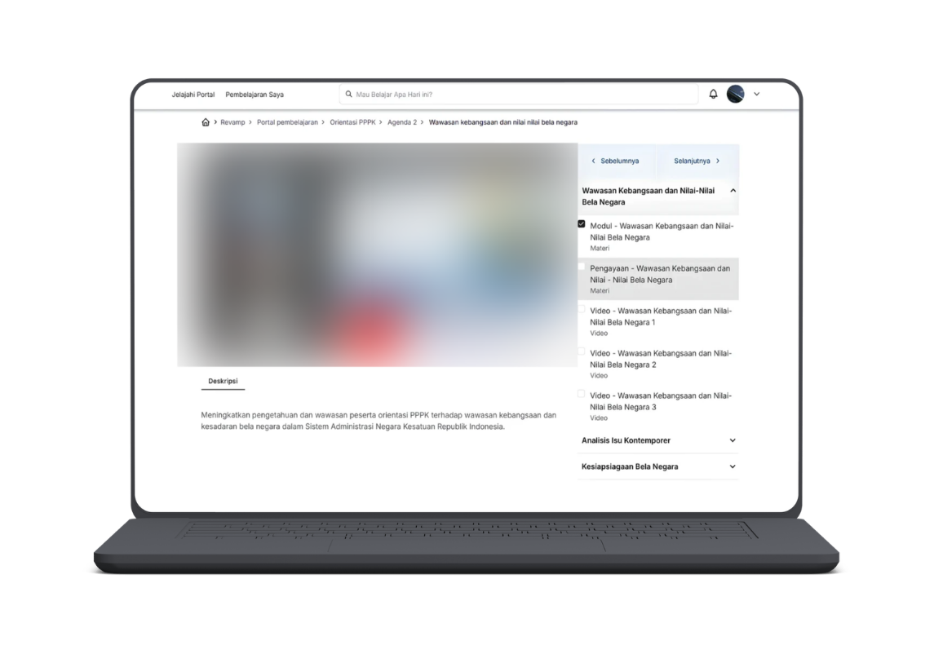
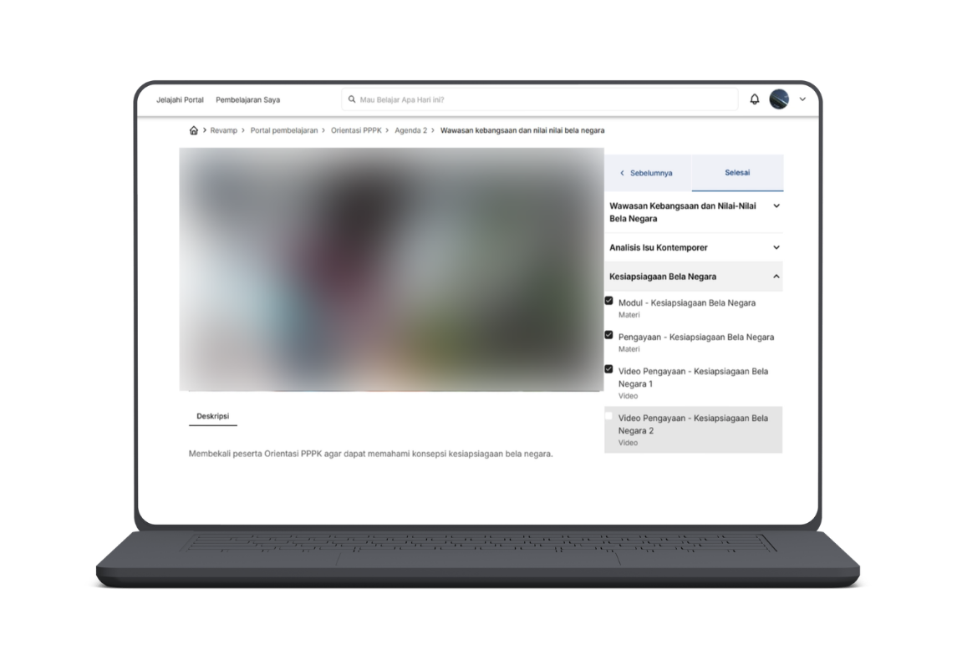
BIGGER
SMARTER
BETTER
Tampilan Membuka Materi
Tampilan Agenda I : Tugas dan Fungsi ASN
Klik “Selanjutnya”, untuk menampilkan materi berikutnya.
Menyelesaikan pemutaran video, video mencapai akhir dan tombol “Selesai” tersedia.

Slide 20
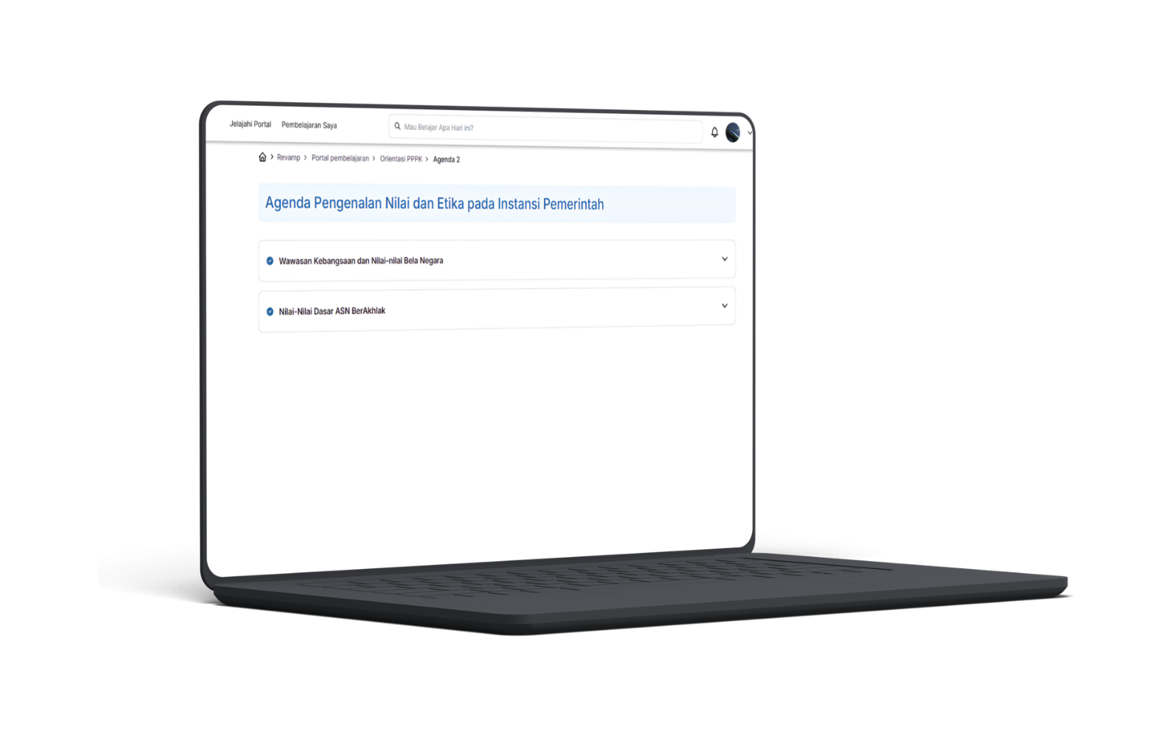
BIGGER
SMARTER
BETTER
Tampilan materi yang telah dipelajari
Meninjau daftar materi, sistem menampilkan indikator status pembelajaran pada materi yang telah diproses.

Slide 21
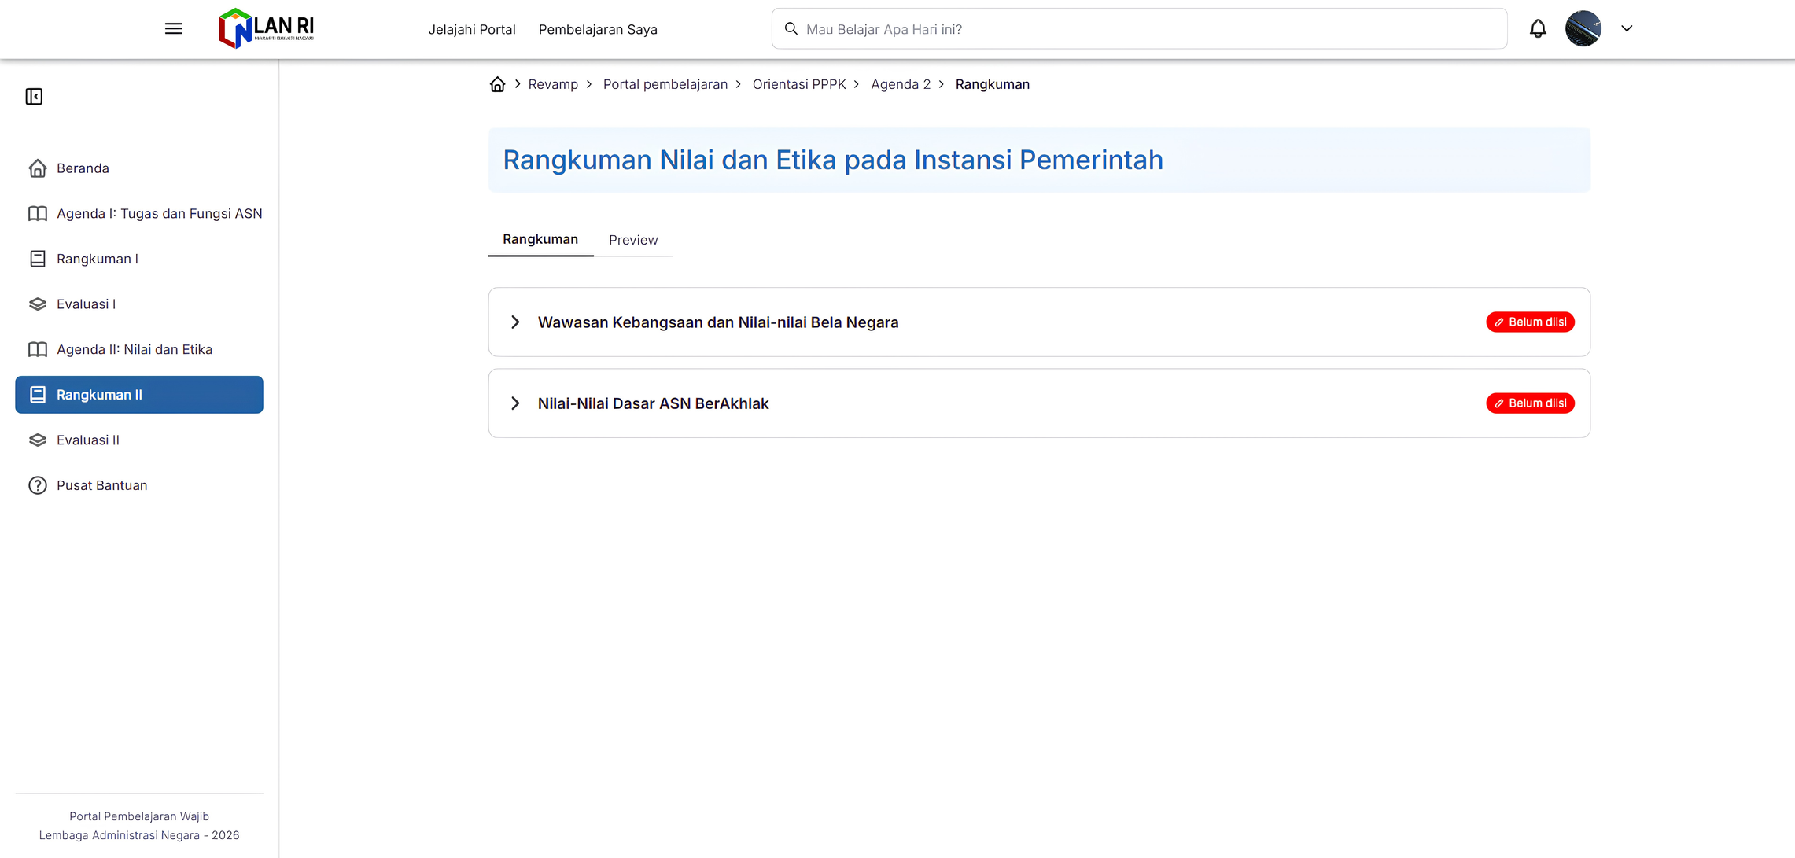
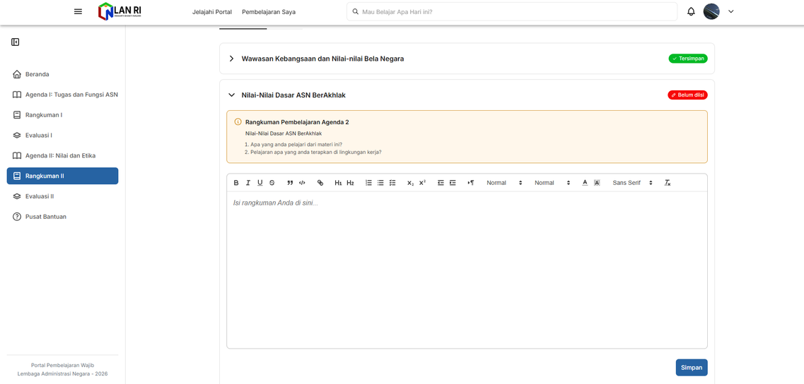
BIGGER
SMARTER
BETTER
Tampilan Mengakses Rangkuman
Untuk membuka rangkuman, Klik “Rangkuman II”.
Mengisi Form Rangkuman
1
Klik bagian “Materi” dan masukkan isi rangkuman pada Form, lalu klik “Simpan”.
2
3

Slide 22
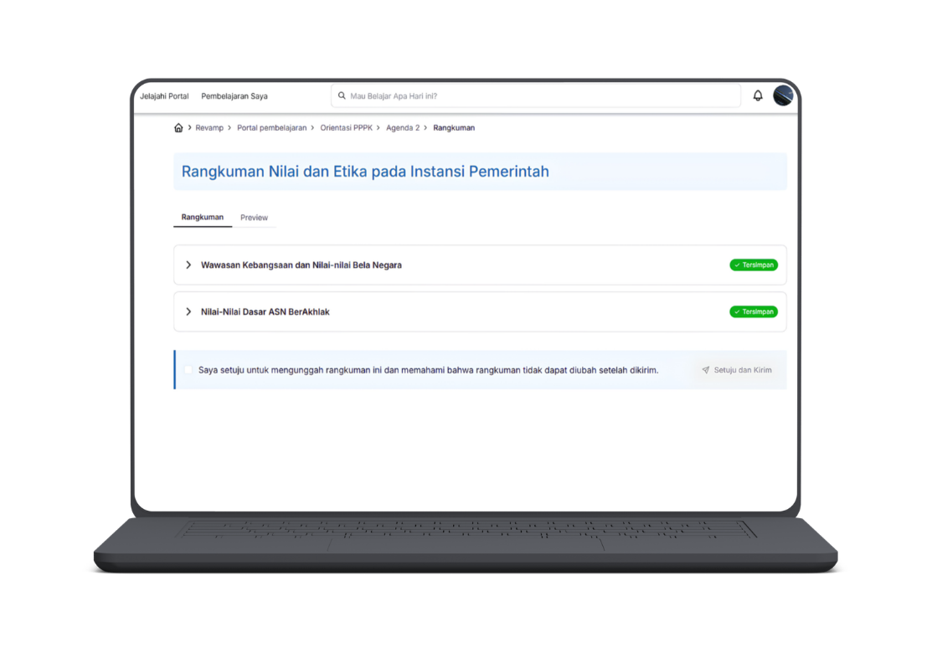
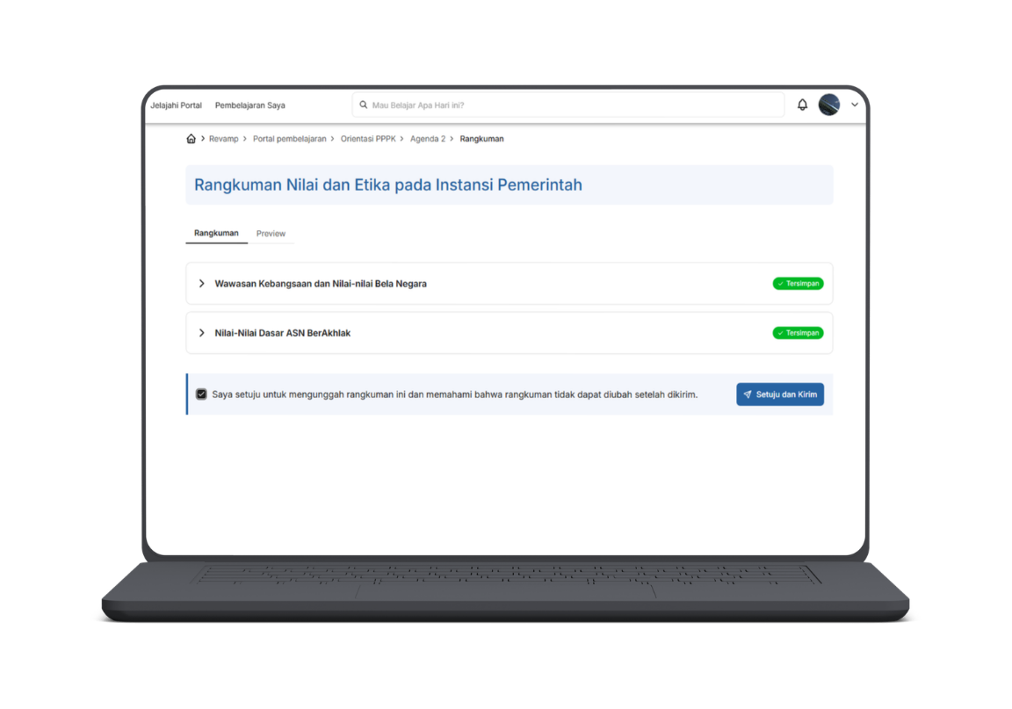
BIGGER
SMARTER
BETTER
Tampilan daftar rangkuman tersimpan
Membuka/meninjau daftar rangkuman, sistem menampilkan materi dengan status “Tersimpan”.
Konfirmasi Pengiriman Rangkuman
Tinjau seluruh rangkuman dan persetujuan pengiriman, checkbox persetujuan pengiriman ditampilkan klik tombol “Setuju” dan “Kirim” tersedia.

Slide 23
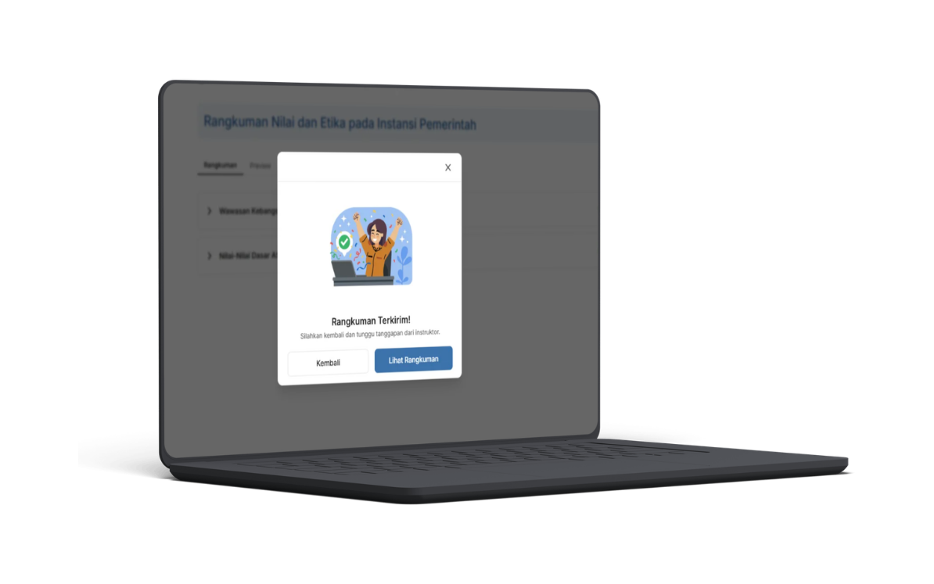
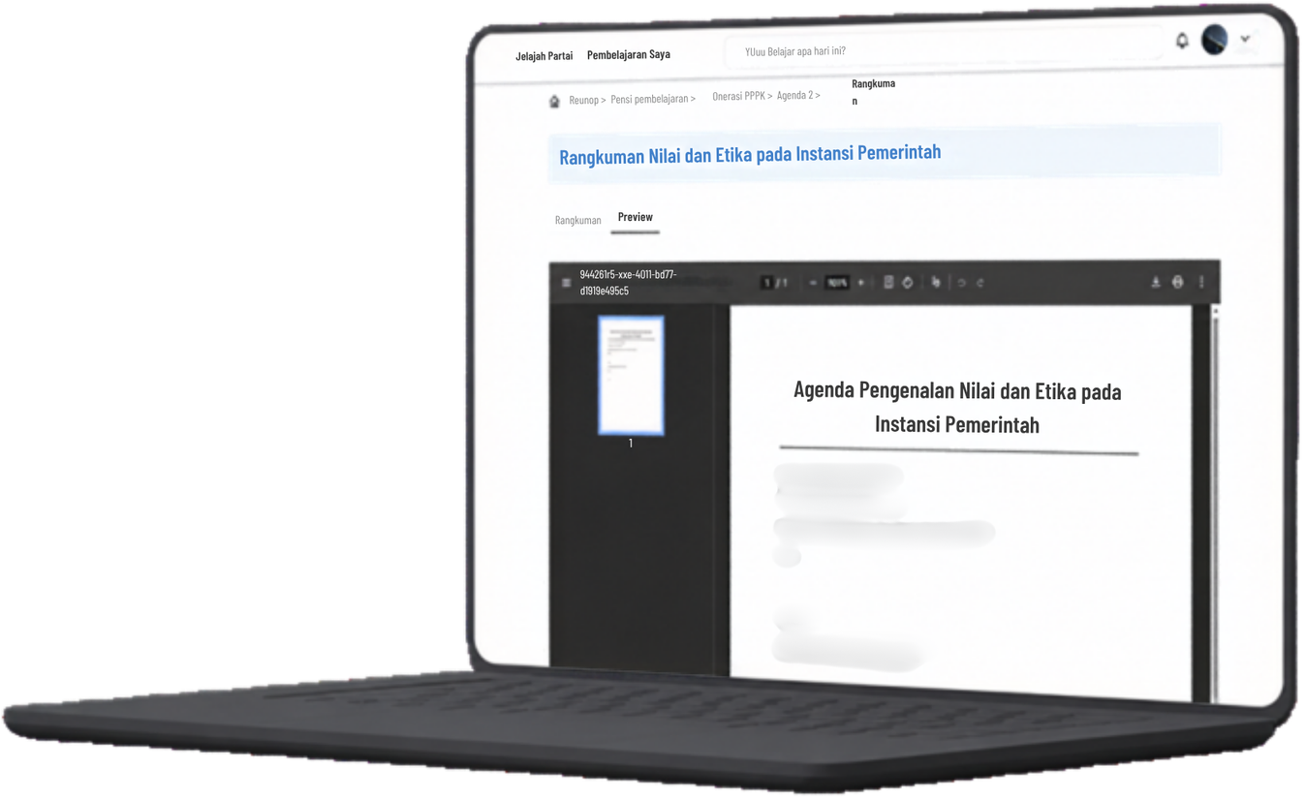
BIGGER
SMARTER
BETTER
Lihat Hasil Rangkuman yang telah dikirim
Klik “Lihat rangkuman”, sistem menampilkan preview dokumen rangkuman yang telah dikirim.
Tampilan preview dokumen Rangkuman
Berikut tampilan preview dokumen rangkuman yang telah dikirim.

Slide 24
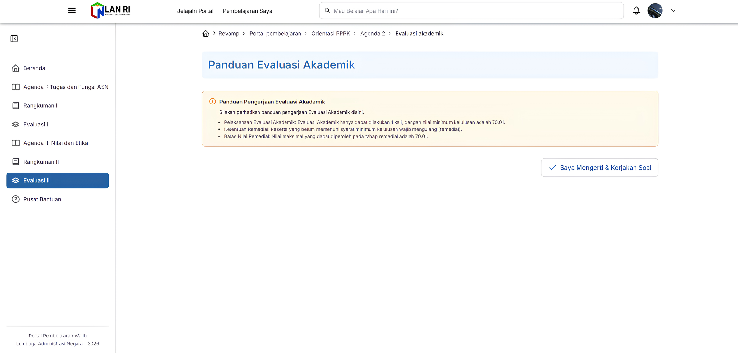
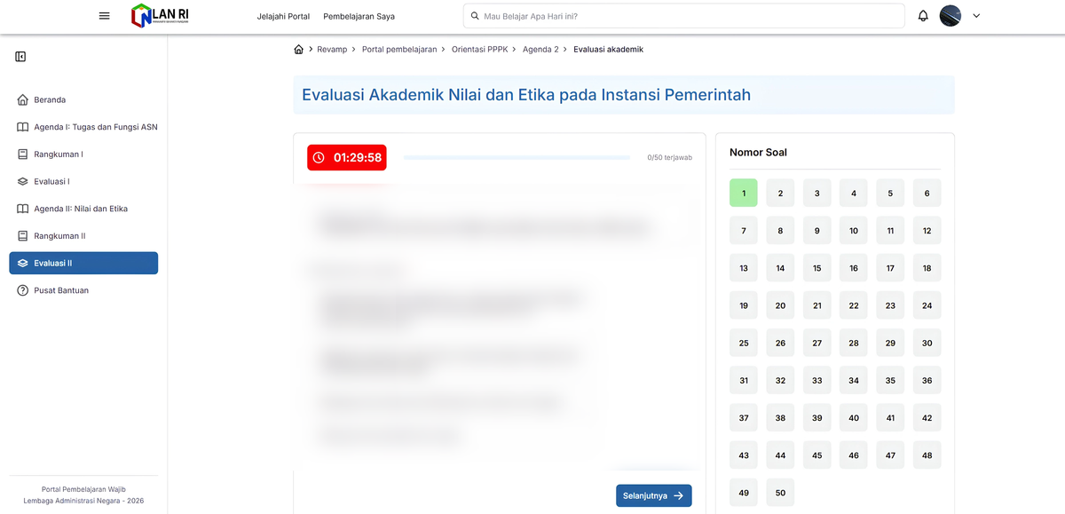
BIGGER
SMARTER
BETTER
Akses Evaluasi Akademik
klik “Kerjakan Evaluasi Akademik”, sistem menampilkan konfirmasi bahwa aktivitas evaluasi akan direkam.
Kerjakan Soal Evaluasi
Sistem menampilkan soal evaluasi, timer, pilihan jawaban, navigasi nomor soal, jawab soal lalu klik Tombol Selanjutnya

Slide 25
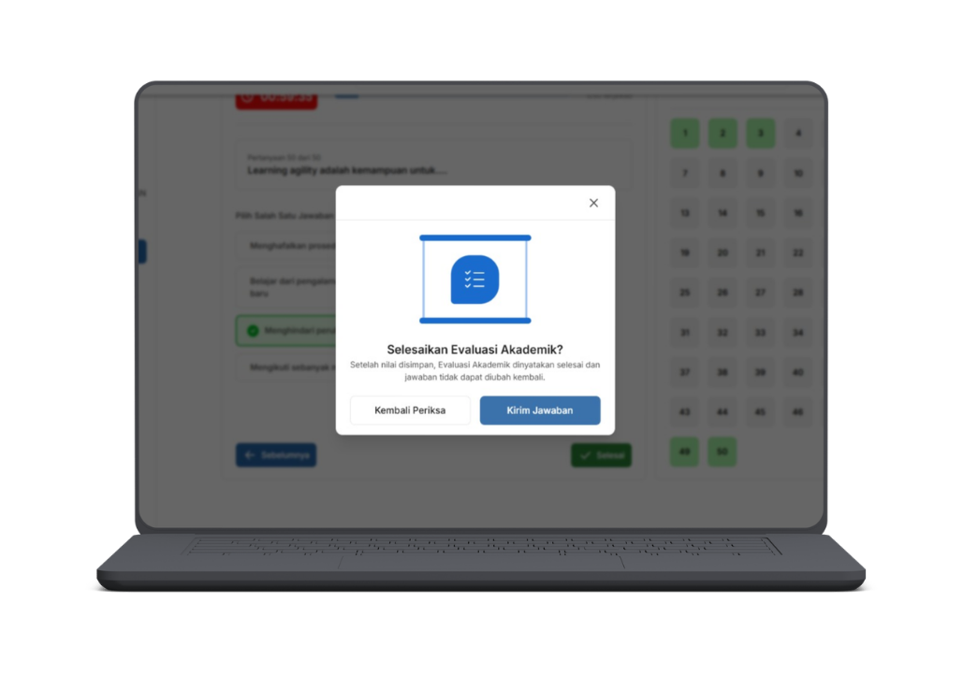
BIGGER
SMARTER
BETTER
Mengakhiri dan Menyimpan Nilai Evaluasi
  Menyelesaikan soal kemudian memilih simpan nilai lalu tombol “Simpan Nilai”.
  Sistem menyimpan hasil evaluasi dan menampilkan data evaluasi pada daftar evaluasi.

Slide 26
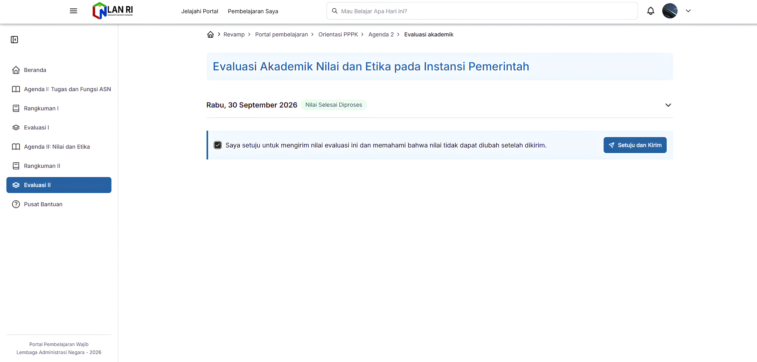
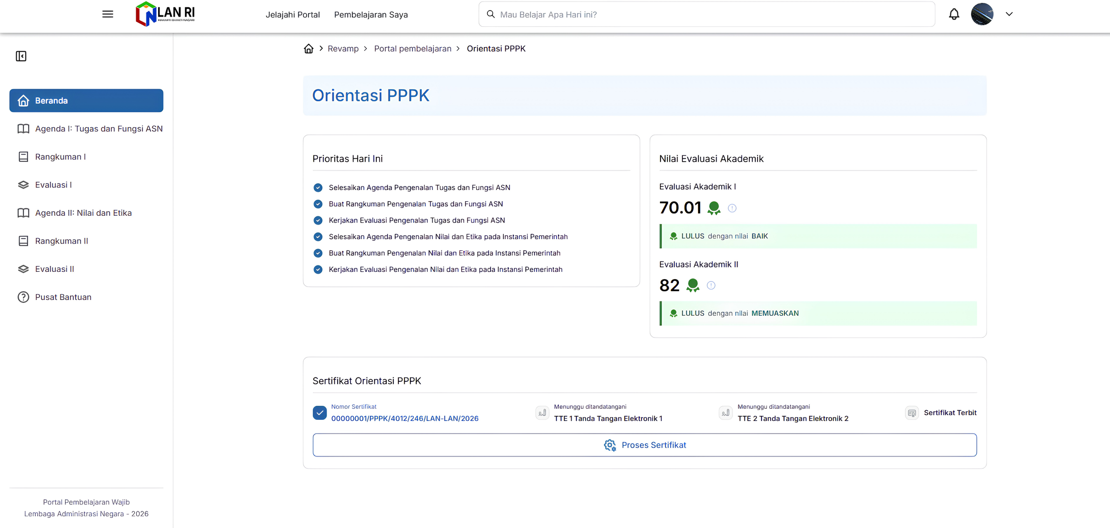
BIGGER
SMARTER
BETTER
Mengaktifkan Pengiriman Nilai Evaluasi
“Centang Saya setuju untuk mengirim nilai evaluasi ini”, Tombol “Setuju dan Kirim” menjadi aktif. Sistem menampilkan notifikasi bahwa evaluasi berhasil dikirim dan menampilkan nilai akhir.
Mengakses Beranda Orientasi PPPK
Kembali ke beranda dan klik “Proses Sertifikat”.

Slide 27
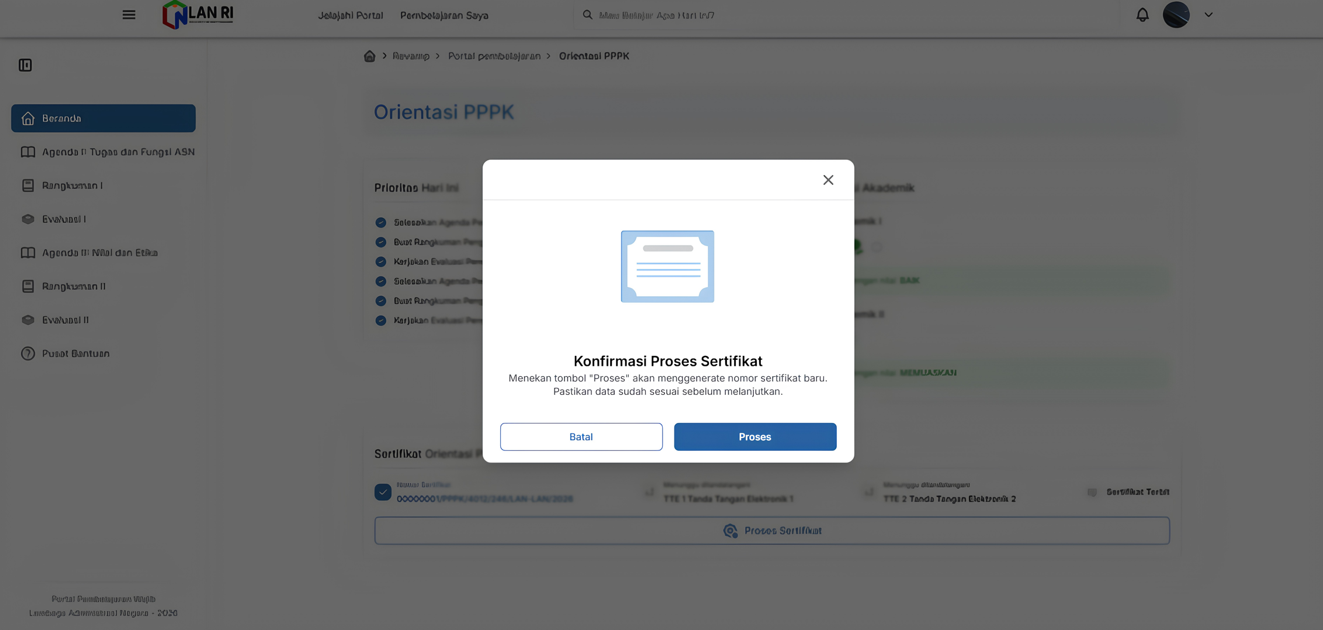
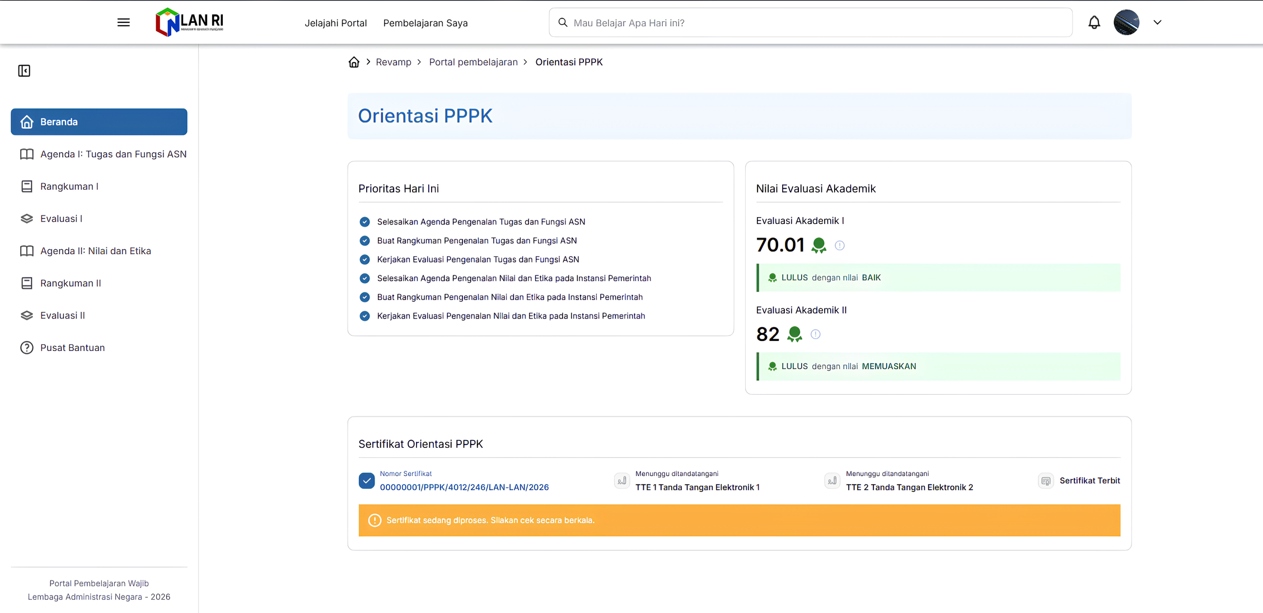
BIGGER
SMARTER
BETTER
Konfirmasi Proses Sertifikat
Klik tombol “Proses”, Maka sertifikat akan terproses.
Tampilan Serifikat disetujui
Berikut tampilan setelah klik tombol proses, akan ada tulisan “Sertifikat sedang diproses, silahkan cek secara berkala”, maka sertifikat dapat di cek secara berkala.

Slide 28


BIGGER
SMARTER
BETTER
TERIMA KASIH

